Slide 4
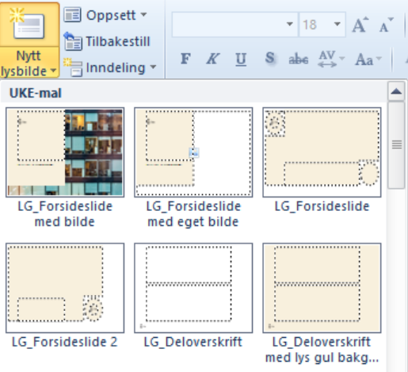
Maloppsett
Velg alltid riktig maloppsett, tilpasset innholdet du skal vise
For å se valgene du har, trykk på "Nytt lysbilde" og velg det du vil bruke (se skjermbilde til høyre)
Du kan bytte bakgrunnsfarge ved å høyreklikke på eksisterende farge i lysbildet og klikke ‘Formater bakgrunn’. Klikk på ‘Farge’ under ‘Fyllfarge’, og velg en av temafargene på første linje

Slide 5
Tittel bør holdes på én linje, maks to!
Tilpass innholdet til publikummet ditt
Det enkle er ofte det beste – benytt enhver anledning til å revidere, forenkle og spisse innhold
Dersom et element ikke hjelper til med å formidle budskapet - slett det
Si én ting i hvert lysbilde
Vurder om et detaljert lysbilde kan deles i to - innholdet vil fortsatt være det samme, selv om det er fordelt på to lysbilder
Bruk stikkord, ikke hele setninger. Legg detaljert tekst som notater, og reduser innholdet i lysbildet til viktige fakta
Et bilde sier mer enn tusen ord - bruk gjerne store bilder for å illustrere poenget ditt, heller enn å bruke tekst

Slide 6
Bildebruk
Her finner du bilder du kan bruke i presentasjonen din
Her finner du bilder tilpasset forsiden din
Hvis du ikke finner et passende bilde, ta kontakt med Etatskommunikasjon
Hvis du ser at logoen forsvinner når du har lagt inn et bilde, bytt til hvit logo hvis du har brukt et mørkt bilde og svart logo hvis du har brukt et lyst bilde
  For å endre fra svart til hvit logo, høyreklikk i lysbildet og velg "Oppsett". Deretter velger du enten lysbildet som heter "Tittel og heldekkende bilde negativ" eller "Heldekkende bilde negativ«
  For å endre fra hvit til svart logo, høyreklikk i lysbildet og velg "Oppsett". Deretter velger du enten lysbildet som heter "xx_Tittel og heldekkende bilde" eller "xx_Heldekkende bilde" (xx er fargen du har valgt, enten LG eller LB)

